Slide 1

Опыт внедрения ЦОЗ в Саудовской Аравии
Reem F. Bunyan, CEO
11 марта 2022

Slide 2
Перемены уже начались
В настоящее время ценностно-ориентированное здравоохранение приводит к преобразованию системы здравоохранения не только в Саудовской Аравии, но и во всем мире
Для повышения качества и доступности медицинской помощи многие системы здравоохранения стали применять принципы, основанные на ценностях
Переход к ценности все больше будет влиять на повседневную деятельность врачей, в том числе тех, кто оказывает медицинскую помощь пациентам с хроническими заболеваниями
Центр инноваций для повышения ценности здоровья - национальный центр знаний о ценностном подходе в системе здравоохранения в Саудовской Аравии, цель которого помочь врачам предвидеть и подготовиться к предстоящим изменениям
Краткое содержание презентации:
  Основные изменения в области оказания медицинской помощи, обусловленные стремлением повышения ценности системы здравоохранения в Саудовской Аравии
  Примеры применения в других странах

Slide 3
Необходимы новые решения
Системы здравоохранения сталкиваются с общими проблемами, при решении которых возникают новые
Необходимо направить фокус на факторы роста спроса и потребления?
Потребность & спрос
потребность
РЕСУРСЫ
Персонал
Мотивация
Бюджет
2015 2020 2025 2035

Slide 4
Неуклонное увеличение объемов и повышение качества клинической практики является главным фактором роста спроса на медицинские услуги
Это объясняет меньший объем инвестирования в мероприятия по профилактике заболеваний
Source: Office for Budget Responsibility
https://obr.uk/docs/dlm_uploads/Health-FSAP.pdf

Slide 5
Системы здравоохранения развиваются
В области принятия решений происходят изменения, привычный подход уже не так эффективен, необходима новая система ценностей
ЭФФЕКТИВНОСТЬ ДОКАЗАТЕЛЬНОСТЬ ЭКОНОМ.ЭФФЕКТИВНОСТЬ КАЧЕСТВО & БЕЗОПАСНОСТЬ ДЕЙСТВЕННОСТЬ ЦЕННОСТЬ

Slide 6
Контроль чрезмерного использования ресурсов и высоких затрат осуществляется не только путем финансирования вмешательств с доказанной экономической эффективностью
Необходимо рассмотреть вопрос об оптимальном применении экономически эффективных вмешательств
ПОЛЬЗА
Эффективность
Ресурсы
Notes:
AVEDIS DONABEDIAN 1980
TELLL THE AUDIENCE THAT YOU ARE GOING TO SHOW THEM THE MOST INPORTANT PICTURE IN EHEALTHCARE AND THAT THEY MAY WANT TO TAKE A PHOTO , BUT THIS IS NOT IT , YET

Slide 7
Контроль чрезмерного использования ресурсов и высоких затрат осуществляется не только путем финансирования вмешательств с доказанной экономической эффективностью
Необходимо рассмотреть вопрос об оптимальном применении экономически эффективных вмешательств
ПОЛЬЗА
УЩЕРБ
Эффективность
Ресурсы
Notes:
INCREASED QUALITY SHIFTS THE 2 CURVES A LITTLE BUT DOES NOT CHANGE THEIR SHAPE

Slide 8
Если ресурсы превышают точку оптимальности это ресурсы потраченные впустую, которые могли бы использованы для повышения ценности для другой группы населения
Эффективность
ПОЛЬЗА
УЩЕРБ
ПОЛЬЗА - УЩЕРБ
Ресурсы
Ограниченное использование
Чрезмерное использование
& высокие затраты
Точка оптимальности
Notes:
TEL PEOPLE THIS IS THE MOST IMPORTANT PICTURE IN HEALTH CARE AND ENCOURAGE THEN TO TAKE IR OHONE AND CAPTURE IT
THEN ASK THEM FOR EXAMPLES OF INTERVENTIONS THAT HAVE GONE BEYOND THE POINT OF OPTIMALITY

Slide 9
Статистика по ожирению в США
(2015)

Slide 10
Бариатрическая хирургия в США
(2015)

Slide 11
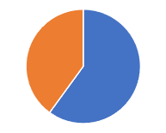
Система здравоохранения Саудовской Аравии
Система здравоохранения СА обслуживает население, проживающее в центральной части страны, а также отдаленных местностях
География и демография
Система здравоохранения
60% Министерство здравоохранения
>2000 центры ПМСП
>200 больниц
250,000 сотрудников
Население - 35 млн
Молодое население (~40% до 15 лет), ежегодный прирост 1.5%
30% общее число иностранных специалистов
40% государственный и частный сектор
Министерства: обороны, национальная гвардия, внутренних дел
Представители частного сектора

Slide 12

Преобразование системы здравоохранения
Национальная программа 2030
Цели
Основные направления
Укрепление здоровья
Модели оказания мед помощи
Преобразование системы оказания услуг
Повышение эффективности здравоохранения
Финансирование
Управление
Повышение ценности
Частный и другие сектора
Кадры
Повышение квалификации персонала
Телемедицина

Slide 13
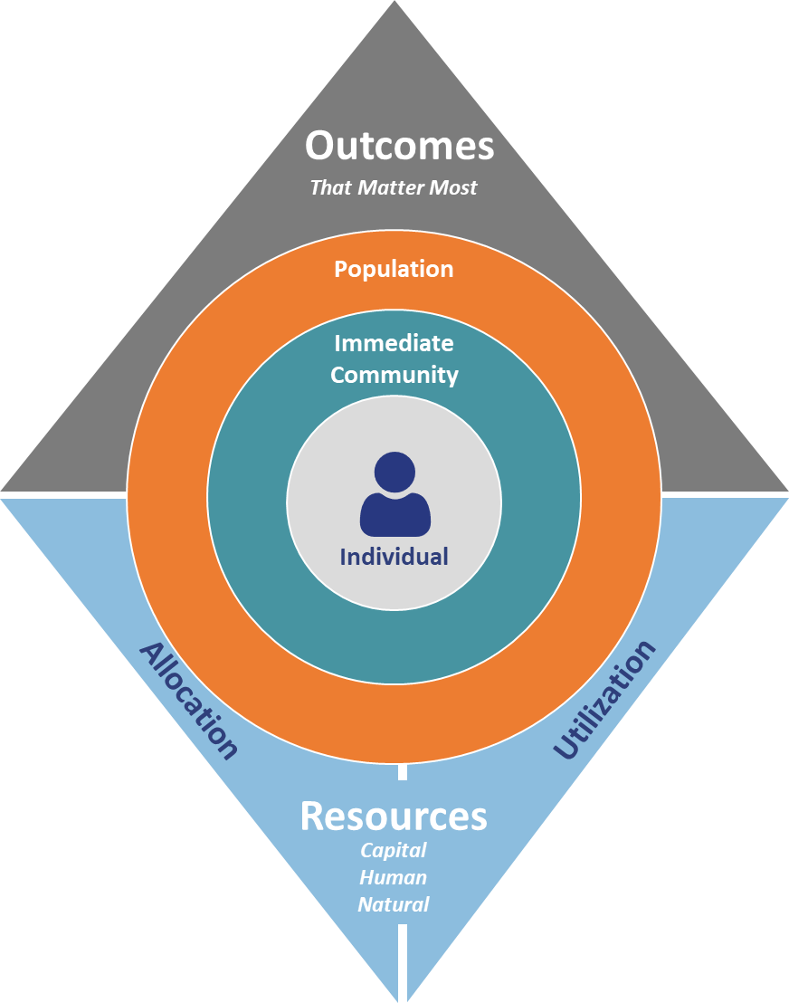
Ценность в здравоохранении и медицинской помощи
Мы рекомендуем воспринимать ценность как нечто реальное и ощутимое, на что влияют повседневные решения пациентов, врачей и управленцев
Первым важнейшим шагом стала разработка определения ценности в здравоохранении, адаптированного к условиям Саудовской Аравии
…однако ценность это не только концепция, но и ежедневный опыт взаимодействия людей с системой здравоохранения, например:
Оказание мед помощи пациентам с диабетом в соответствии с клиническим протоколом (семейный доктор)
Реинвестирование средств в услуги с низкой ценностью для распределения доступа к диагностическим услугам (медицинский работник)
Участие в принятии решений о лечении хронических заболеваний, в пользу домашнего ухода и менее интенсивных методов лечения (пациент)
Поддержка команды медицинского учреждения в определении и исключении высокозатратных и неэффективных услуг (управленец)
Изучение данных сравнительного анализа для выявления и устранения необоснованных отклонений при лечении сердечно-сосудистых заболеваний (команда врачей)

Slide 14





Ценностно-ориентированная система здравоохранения Саудовской Аравии
Для повышения ценности требуется преобразование системы оказания медицинской помощи
Каждому участнику системы здравоохранения отведена своя важная роль
Лица, принимающие решения и регулирующие органы
Определить цели сис-мы здравоохранения и дать определение ценности
Создание системы и обеспечение управления
Контроль затрат и результатов
Главные направления данной презентации:
Оценка ценности
Повышение качества оказания услуг,
Знания и возможности
особенно в том, что касается планирования и осуществления решений для удовлетворения основных потребностей населения в области здравоохранения
Плательщики
Определение услуг для приобретения с целью оптимизации ценности
Поощрение предоставления услуг с высокой ценностью посредством стратегических закупок
1
2
Поставщики услуг
Обеспечение качества и оказания услуг согласно стандартам
Управление процессами, работа с персоналом и системами
Координация оказания услуг с другими поставщиками и услугами
3
Врачи
Внедрение доказательных и эффективных практик
Повышение качества оказания помощи, минимизация затрат
Граждане и пациенты
Разумное использование услуг и ресурсов системы здравоохранения
Привлечение пациентов к принятию решений о лечении; соблюдение планов лечения

Slide 15
Оценка ценности
1
Своевременная оценка ценности в системе здравоохранения Саудовской Аравии будет способствовать повышению эффективности работы врачец и качества оказываемых услуг на национальном и региональном уровнях
На национальном уровне, меры по сдерживанию затрат и повышению качества становятся все эффективнее, но проблема остается в области оценки исходов, сообщаемых пациентами, не только в Саудовской Аравии и во всем мире
В некоторых организациях и структурах данные о затратах и исходах, а также их использовании остаются неточными
Наш центр играет ведущую роль в реализации инициативы ОЭСР по проведению исследования показателей, сообщаемых пациентами (PaRIS) с хроническими заболеваниями
Несколько стран совместно работают над созданием, стандартизацией и внедрением показателей нового поколения, предназначенных для оценки исходов, которые наиболее важны для пациента, и опыта взаимодействия с врачом.
PaRIS демонстрирует точку зрения как пациента, так и медицинского работника. Исследование направлено устранение пробелов в системе ПМСП и продвижение пациентоориентированного подхода.
Наш центр разрабатывает систему оценки ценностей и поддерживает рекомендации по ускорению принятия и использования стандартизированных показателей на всех уровнях системы здравоохранения, а также показателей, касающихся:
  Социальные факторы, не связанные со здоровьем
  Ресурсы, с том числе, финансовые, кадровые, природные
  Клинические исходы
  Показатели, сообщаемые пациентами: опыт пациента и исходы, сообщаемые пациентами
  Конфигурация и трансформация системы

Slide 16

Повышение качества оказания услуг
2
Была проделана большая работа по преобразованию системы здравоохранения Саудовской Аравии; теперь наша цель – повышение качества и сдерживание затрат
Был достигнут значительный прогресс в выявлении основных проблем, изменении способов их решения и совершенствовании планирования оказания услуг
Для создания ценностно-ориентированной системы здравоохранения крайне важно осуществить быстрый переход от проектирования к предоставлению услуг; и сбалансировать повышение качества услуг, расширение доступа и опыт пациентов с разумным использованием ресурсов;
В 2021, Центр предоставил платформу врачам, ведущим работу по повышению ценности в системе здравоохранения в Саудовской Аравии. Платформа позволяет обмениваться опытом в области улучшения исходов и повышения эффективности с помощью программы Value Pioneers program и вебинаров

Slide 17

Знания и возможности
3
Для перехода к ценностно-ориентированной системе здравоохранения необходимы опытные кадры, новые знания и возможности
Оценка ценности для повышения качества жизни
Центр предоставляет врачам многочисленные возможности для прохождения обучения, касательно аспектов обеспечения ценности в области здравоохранения
Сюда входят не только программы, предлагаемые Центром, но и национальные и международные программы
Борьба с необоснованными изменениями в оказании медицинской помощи
Услуги по планированию для групп населения
Руководство и управление организациями посредством изменений
Подготовка специалистов по следующим направлениям
Взаимодействие с пациентом
Создание условий для повышения ценности с помощью процессов, кадров, систем и данных

Slide 18


https://cvalue.sa
Contact us at
ImprovingValue@phap.sa

